Slide 1
家长课

Slide 2
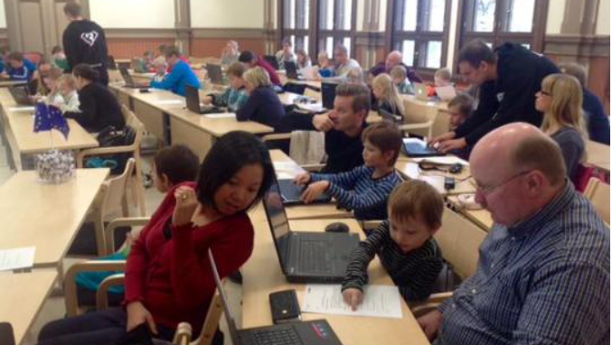
做未来世界的主人
“在未来，如果你的孩子懂编程，他就是未来世界的创造者；如果他不懂，他只是使用者。”

Slide 3
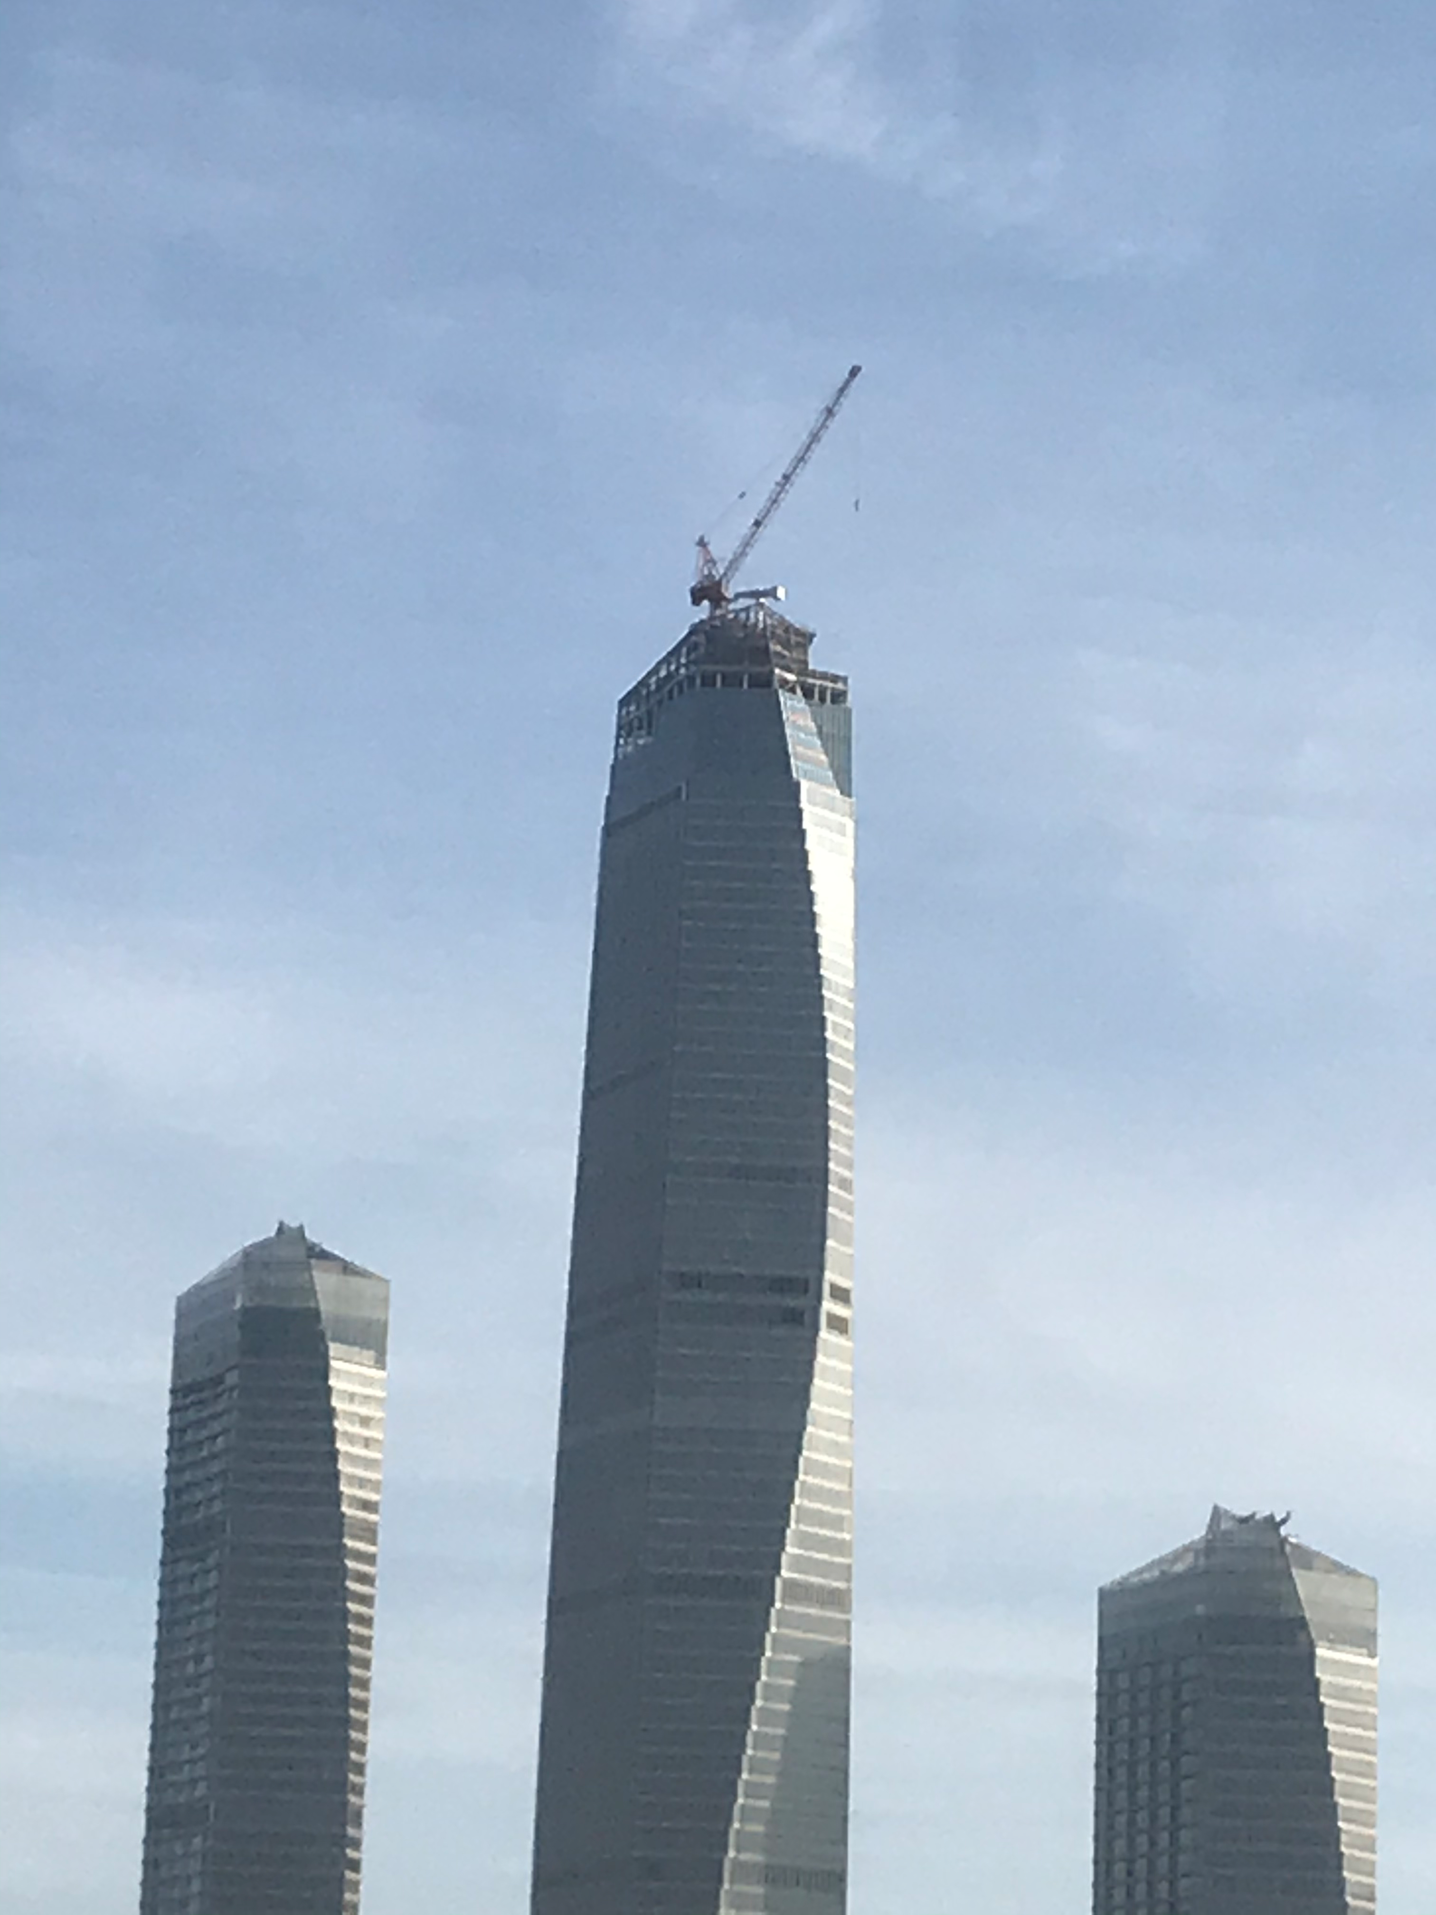
万丈高楼平地起，勿在浮沙筑高台
计算机的奥秘（计算机是如何工作的）
计算机英语和数学
计算机文化（历史，人物，故事，技术，企业）
程序设计
操作系统、计算机网络与互联网
数据结构与算法

Slide 4
计算机的奥秘
What makes a computer, a computer? (计算机由什么组成）
Data & Binary （数据和二进制）
Circuit & Logic （电路与逻辑）
Memory, CPU, Input & Output （内存，CPU，输入和输出）
Hardware & Software （硬件与软件）

Slide 5
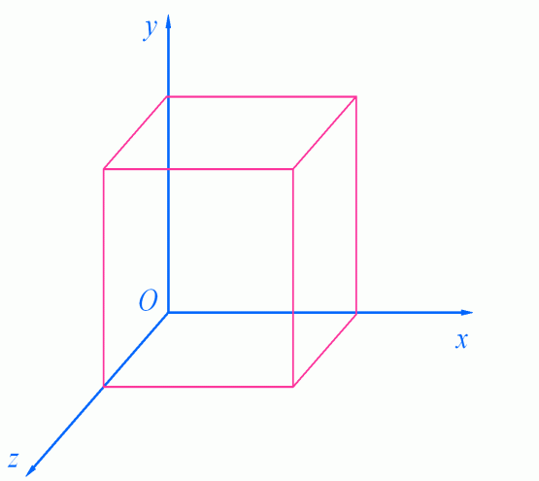
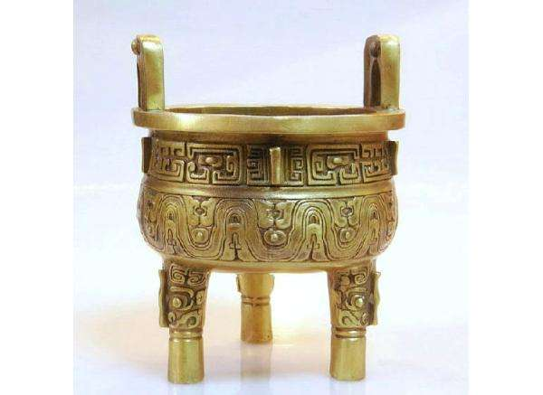
计算机、英语和数学

Slide 6



程序设计语言

Slide 7
数据结构和算法 - 基础
数据结构
栈、队列、链表、树
算法
高精度
查找与排序
搜索与回溯

